Slide 1
Modelos de Salud Pública para disminuir las brechas de atención en salud mental
DR. ALBERTO MINOLETTI
ESCUELA DE SALUD PÚBLICA
“DR. SALVADOR ALLENDE”
FACULTAD DE MEDICINA
UNIVERSIDAD DE CHILE

Slide 2
brecha media de tratamiento por trastornos mentales (%) en las américas en base a estudios de prevalencia (kohn 2009)

Slide 3
Chile: Alta brecha de tratamiento en SM: 22,2% de prevalencia de trastornos mentales y solo 6% de beneficiarios de sistema público en tratamiento

Slide 4
1. Modelo comunitario

Slide 5
Modelos para organizar servicios de salud mental
Institucional
Comunitario
Dispositivo monovalente grande
Área poblacional amplia (país o región)
Foco en hospitalización
Enfermedades graves
Atención de crisis severas
Red de dispositivos de salud general
Población de un territorio pequeño
Foco ambulatorio
Enfermedades graves y comunes
Prevención de crisis severas

Slide 6
Diferencias entre actitudes institucionales y comunitarias (Thornicroft y Tansella 2009) 1
Actitud institucional | Actitud comunitaria
Pacientes dentro de un dispositivo de salud | Usuarios en sus hogares y con sus familias
Foco en el control de síntomas y conductas | Foco en las necesidades de la persona y la familia
Decisiones jerárquicas (modelo biomédico) | Decisiones compartidas y negociaciones
Predominio de tratamientos farmacológicos | Intervenciones farmacológicas, psicológicas y sociales

Slide 7
Diferencias entre actitudes institucionales y comunitarias (Thornicroft y Tansella 2009) 2
Actitud institucional | Actitud comunitaria
Liderazgo del médico | Liderazgo de cualquier profesión
Separación entre tratamiento y rehabilitación | Integración de tratamiento e intervenciones sociales
Pacientes con síntomas severos deben estar en hospitales | Los síntomas solos no determinan el dispositivo para la persona
Paternalismo: el equipo es responsable de la conducta de los usuarios | Empoderamiento: el usuario es responsable de su conducta (decisiones y consecuencias)

Slide 8
Comparación de modelo comunitario con el institucional en varios estudios (OMS 2003)
Mayor acceso y cobertura
Mayor adherencia a tratamiento
Mayor satisfacción usuaria
Menores tasas de hospitalización y re-hospitalización
Niveles de sintomatología similar (menor en algunos estudios)
Funcionamiento social similar (superior en algunos estudios)

Slide 9
Tasas promedios de camas en hospitales psiquiátricos y de camas psiquiátricas en hospitales generales 2001-2011 (por 100.000 habitantes) (OMS proyecto atlas y WHO-AIMS)

Slide 10
Tasa de dispositivos ambulatorios y diurnos (hospital de día y centros diurnos) en 2 grupos de países latinoamericanos (por 100.000) (who aims)

Slide 11
% presupuesto de salud para SM y % personas atendidas por trastornos mentales en 2 grupos de países latinoamericanos) (who aims)

Slide 13
A similitud de recursos Modelo Comunitario tiene una posibilidad mayor de disminuir brecha de atención en SM que Modelo Institucional

Slide 14
2. Modelo comunitario equilibrado

Slide 15
Modelo comunitario equilibrado de servicios de salud mental (Thornicroft 2011)
Alineado con las necesidades epidemiológicas
Dispositivos cercanos donde la población vive
Mínimo uso de hospitalización (hosp. general)
Autoayuda y empoderamiento de usuarios
Ayuda mutua y apoyo entre pares
Participación de la comunidad en provisión de servicios
Tratamiento inicial en atención primaria (APS)
Supervisión y apoyo de especialistas a APS
Atención escalonada de especialistas y hospital
Redes locales con ONGs, comunidad y otros sectores

Slide 16
Modelo comunitario equilibrado (basado em oms 2009)
ALTO
Hospital
Cuidados
diurnos
Equipo SM comunitario y apoyo social
SM en APS y apoyo social
Apoyos comunitarios informales
Autocuidado
BAJO
FRECUENCIA NECESARIA
COSTOS
BAJO
ALTO
CANTIDAD DE SERVICIOS

Slide 18
Modelo comunitario equilibrado según nivel de ingresos (adaptado de Thornicroft, Tansella y Drake 2011)
Áreas de recursos bajos | Áreas de recursos medios | Áreas de recursos altos
Paso 1: atención primaria con apoyo de especialistas | Paso 1: atención primaria con apoyo de especialistas | Paso 1: atención primaria con apoyo de especialistas
 | Paso 2: atención especializada general de salud mental | Paso 2: atención especializada general de salud mental
 |  | Paso 3: atención de salud mental sub-especializada

Slide 19
Stepped care (Milbank Memorial Fund 2010)
Orientación y referencia a grupos de ayuda mutua y comunitarios + actividades saludables (ejercicio físico)
Equipo APS general entrega psicoeducación (de preferencia grupal) y seguimiento
Profesionales capacitados en SM proveen medicamentos y terapia cognitivo conductual con guías, algoritmos y protocolos
Si usuario no responde con pasos previos (o si requiere tratamiento especializado) se refiere al nivel secundario

Slide 20
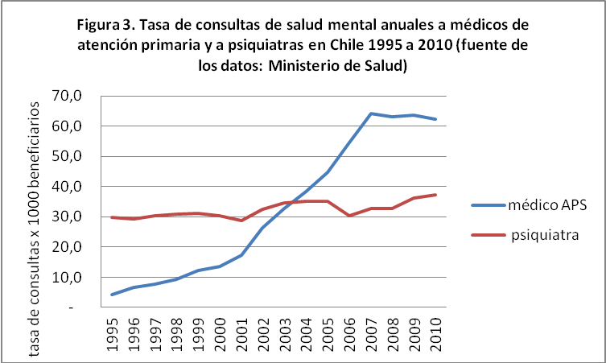

Slide 21
% de utilización de dispositivos sm en 2 áreas de Santiago: personas atendidas por trastornos mentales en 1 año (2011)

Slide 22
A similitud de recursos Modelo Comunitario Equilibrado tiene una posibilidad mayor de disminuir brecha de atención en SM que Modelo Comunitario Dequilibrado

Slide 23
3. Modelo con protagonismo comunitario

Slide 24
¿ por qué un modelo con protagonismo comunitario?
Determinantes sociales de trastornos mentales (ej. Pobreza, exclusión, violencia, cesantía, redes sociales débiles, etc.)
Recursos comunitarios que pueden contribuir a disminuir brechas (prevención, tratamiento, rehabilitación, inclusión social)
Experticia de personas y grupos comunitarios que no se encuentra en los profesionales (ej. AA, apoyo de pares, abogacía pro derechos, recovery, etc.)

Slide 25
MODELO COMUNITARIO EQUILIBRADO Y CON PROTAGONISMO DE LA COMUNIDAD
Hospital
Cuidados
diurnos
Equipo SM comunitario y apoyo social
SM en APS y apoyo social
COMUNIDAD
(rol en servicios SM)
COMUNIDAD
(rol intracomunitario)
COMUNIDAD
(múltiples interacciones)

Slide 26
Roles de la comunidad en la provisión de servicios (adaptado de Margaret Swarbrick 2011)
Grupos de ayuda mutua: educación y técnicas terapéuticas, apoyo social, instrumental y práctico.
Empoderamiento: participación en decisiones de tratamiento e influir en planificación de servicios
Abogacía pro Derechos Humanos e inclusión social de PcDM
Movimiento pro “recovery”: capacidad para tener una vida plena y productiva a pesar de la discapacidad
Usuarios contratados por servicios de SM: su experiencia personal es usada como herramienta terapéutica (pares)
Usuarios como asociados de servicios de SM: las decisiones y el control son compartidas entre usuarios y profesionales
Servicios de SM conducidos por usuarios: planificación, operación y evaluación con foco en sus necesidades

Slide 27
A similitud de recursos Modelo con Protagonismo Comunitario tiene una posibilidad mayor de disminuir brecha de atención en SM que Modelo sin Protagonismo Comunitario
… aunque aún no existen evidencias

Slide 28
Conclusiones

Slide 29
Brechas de atención en sm y modelos
Existe una experiencia y acumulación de conocimientos creciente sobre sistemas de servicios de SM
Los modelos comunitarios “equilibrado” y “con protagonismo comunitario” muestran perspectivas interesantes para abordar brechas de atención
Se requiere profundizar en investigaciones sobre modelos y sistemas de servicios de SM en Latino América

